Slide 1
Brecha de ingresos formal/informal
y su relación con educación y sector de actividad
Ciencia de Datos para Economía y Negocios | FCE-UBA
Prof. Nicolás Sidicaro
Grupo 12 — Mauro Recalde, Joaquín Olmedo, Joaquín Escalante

Slide 2
Hipótesis de trabajo
Hipótesis principal
La brecha de ingresos entre asalariados formales e informales se amplía a medida que aumenta el nivel educativo alcanzado.
Hipótesis complementaria 1
La probabilidad de inserción en la informalidad está asociada inversamente al nivel educativo.
Hipótesis complementaria 2
La informalidad no se distribuye al azar entre sectores de actividad: se concentra de forma estructural y persistente en sectores específicos (construcción, servicio doméstico, comercio).
Datos: EPH-INDEC, 3er trimestre de 2017, 2021 y 2025 — asalariados ocupados (CAT_OCUP = 3)

Slide 3
Base de datos y tratamiento previo
Fuente: microdatos individuales de la EPH (INDEC).
Universo: asalariados ocupados (se excluyen cuentapropistas y patrones, donde el descuento jubilatorio no es un proxy válido de informalidad).
Períodos: tres cortes transversales — 3er trimestre de 2017, 2021 y 2025.
Sector de actividad: clasificación CAES (14 ramas, paquete eph) para evitar celdas vacías en los tests posteriores.
Año | N total observado | % datos inválidos (no responde / ingreso $0)
2017 | 18.013 | 15,1%
2021 | 14.793 | 15,4%
2025 | 14.396 | 19,0%
Tratamiento de outliers: winsorización al percentil 99 de cada año (381 casos sobre 39.488 válidos, ~0,96%).

Slide 4
Estadísticas descriptivas del ingreso (ponderadas por PONDIIO)
Año | Condición | Media | Mediana | Desvío estándar
2017 | Formal | $16.912 | $15.000 | $8.875
2017 | Informal | $7.842 | $6.500 | $6.044
2021 | Formal | $60.582 | $55.000 | $33.448
2021 | Informal | $27.279 | $20.000 | $23.462
2025 | Formal | $1.152.478 | $1.000.000 | $657.091
2025 | Informal | $569.007 | $500.000 | $446.737
La mediana es menor que la media en los seis grupos, consistente con la asimetría a la derecha típica de los ingresos. Los valores no son comparables en magnitud entre años por la inflación acumulada (no se deflactó: el análisis se centra en brechas relativas, no en niveles absolutos).

Slide 5
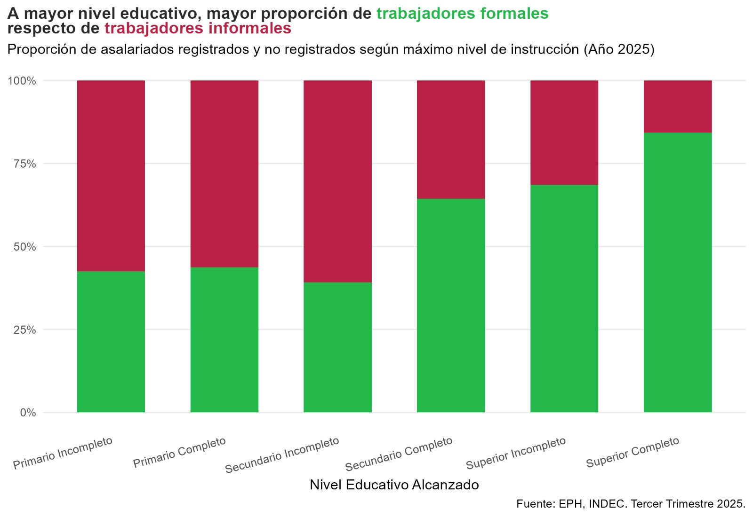
A mayor nivel educativo, mayor proporción de formalidad

Slide 6
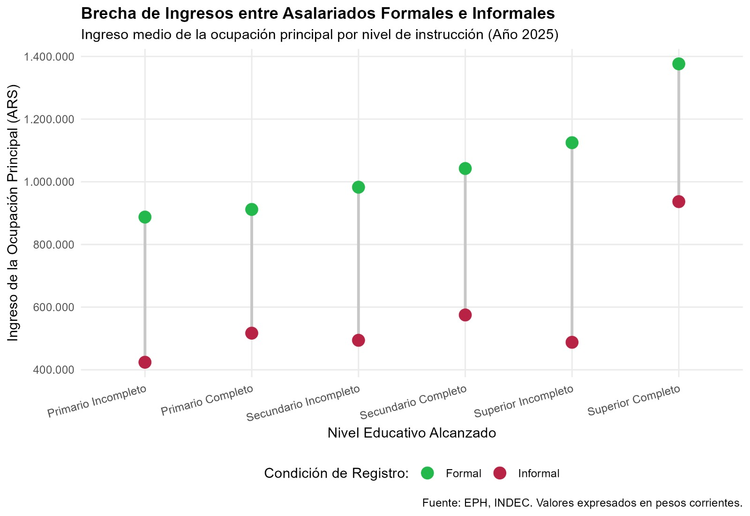
Brecha de ingresos entre formales e informales (2025)

Slide 7
Test de diferencia de ingresos por educación (hipótesis principal)
t-test de Welch, ponderado, por nivel educativo — brecha relativa (% del ingreso formal)
Significativa en las 18 combinaciones (p < 0,001). Se amplía con la educación hasta "Superior Incompleto"; en "Superior Completo" se reduce de forma consistente en los tres años.

Slide 8
Regresión de la brecha educativa (hipótesis principal)
Regresión ponderada (svyglm): ingreso ~ formalidad × nivel educativo + sexo + edad + edad². Región y sector se excluyeron como controles: combinados con la interacción generaban 34 de 168 celdas con menos de 10 casos en 2025.
Año | Coeficientes de la interacción | Significativos (p<0,05) | Lectura
2017 | Negativos, crecientes en magnitud | 5 de 5 | Confirma la hipótesis con solidez
2021 | Negativos, mismo sentido | 3 de 5 | Confirma, con menor fuerza
2025 | Sin patrón claro, errores estándar inestables | 0 de 5 | No concluyente — "Primario Incompleto" tiene solo 239 casos ese año
La inflación no explica este patrón: afecta la magnitud nominal de los coeficientes entre años (por eso se reporta la brecha relativa en el método anterior), pero no genera por sí sola errores estándar mayores que la propia estimación.

Slide 9
Chi-cuadrado de independencia (hipótesis complementarias)
Hipótesis complementaria 1 — educación × formalidad
Hipótesis complementaria 2 — sector × formalidad
Año | Chi² | p-valor
2017 | 1.381 | <0,001
2021 | 1.232 | <0,001
2025 | 1.247 | <0,001
Sector | % informal 2017 | % informal 2025
Servicio doméstico | 73,4% | 80,5%
Construcción | 66,3% | 65,0%
Comercio | 42,4% | 44,5%
Enseñanza | 7,0% | 8,9%
Admin. pública | 9,4% | 6,7%
Informalidad: ~78% en "Primario Incompleto" → ~34% en "Superior Completo" (2025).
Chi² ponderado significativo en los 3 años (p<0,001 en cada uno). Servicio doméstico y construcción: núcleo estable. Comercio: más variable año a año.

Slide 10
Conclusión
Hipótesis principal — se comprueba de forma parcial y matizada
La brecha existe y se amplía con la educación, pero solo hasta "Superior Incompleto"; en "Superior Completo" se reduce de forma consistente en los tres años. La regresión confirma esto con solidez en 2017, más débil en 2021, y no es concluyente en 2025 por tamaño de muestra.
Hipótesis complementaria 1 — se comprueba
La proporción de informales cae de forma sostenida y estable a medida que aumenta el nivel educativo, en los tres años analizados.
Hipótesis complementaria 2 — se comprueba
La informalidad se concentra estructuralmente en determinados sectores. Servicio doméstico y construcción forman un núcleo muy estable a lo largo de ocho años con contextos macroeconómicos distintos; otros sectores (comercio) muestran más variación.
La informalidad laboral en Argentina no es un fenómeno aleatorio: está asociada de forma clara al nivel educativo y concentrada de forma estructural en sectores específicos de baja productividad.

Slide 11
Limitaciones y próximos pasos
Limitaciones del análisis actual
PP07H (descuento jubilatorio) no distingue ausencia de aportes de aportes a cajas jubilatorias provinciales.
La regresión no incluye región ni sector como control, por celdas insuficientes en 2025.
Los coeficientes de la regresión para 2025 no son concluyentes (tamaño de "Primario Incompleto": 239 casos).
Líneas de profundización futuras
Explotar el panel rotativo de la EPH (diseño 2-2-2) para seguimiento longitudinal y efectos fijos individuales.
Desagregar por aglomerado o región estadística, para testear heterogeneidad geográfica de la interacción educación × formalidad.

